Slide 1

NÁZEV: VY_32_INOVACE_12_ČAS3
NÁZEV ŠKOLY: Základní škola Kolín V., Mnichovická 62
AUTOR:Mgr. Ivana Banasinská
TEMA:VELIKONOCE 2 - symboly
Září 2012

Slide 2
Anotace:
Prezentace pro žáky 3.ročníku
Vhodná pro využití na interaktivní tabuli

Slide 3
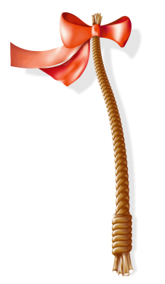
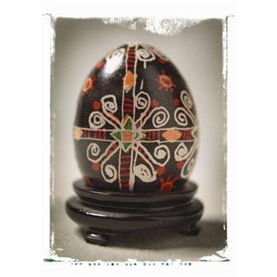
Velikonoční symboly
Pomlázka
z vrbových
proutků
Vajíčko
Chlapci šlehají dívky
Omlazení, uzdravení, zdraví, krása
Odměna koledníkům(kraslice)
Symbol nového života, plodnosti

Slide 4
Velikonoční symboly
Beránek
Kříž
Svíce (Paškál)
Oběť za spásu světa
Symbol ukřižování
Symbol života

Slide 5
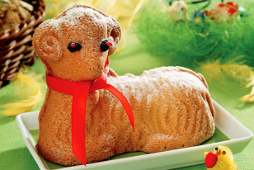
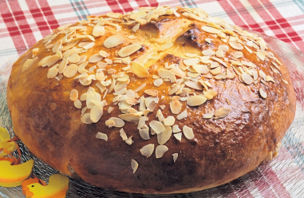
VELIKONOČNÍ POKRMY
BERÁNEK - v minulosti si lidé, kteří si nemohli dopřát opravdového beránka, nahrazovali tento symbol pečivem ve stejném tvaru. A tak pekli beránky ze sladkého kynutého, třeného anebo piškotového těsta.
MAZANEC - u nás nejstarším doloženým velikonočním pečivem. Velikonoční mazanec je hodový koláč z kynutého těsta. Má okrouhlý bochníkový tvar a navrchu je naříznutý do znamení kříže.

Slide 6
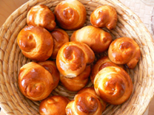
VELIKONOČNÍ POKRMY
VAJÍČKO - jako symbol nového života a znovuzrození a s ním i pečivo.
JIDÁŠE - připravují se rovněž z kynutého těsta, ale jsou menší a mají tvar různých spletenců a spirál. Symbolizují provaz, na kterém se Jidáš oběsil po zradě Krista.

Slide 7
Jak se slaví Velikonoce ve světě?
Anglie - Velikonoční zajíček naděluje a schovává dětem čokoládová vajíčka a dobroty na zahradě nebo v domě na Velikonoční neděli. Děti je hledají pomocí hádanek a nápověd. Výroba velikonočních kloboučků
Itálie - svátek nekvašeného chleba. Velikonoční tradice se v Itálii váží hlavně na jídlo. Za největší lahůdku je považováno pečené jehněčí.

Slide 8
CITACE
www.office.microsoft.com

